Slide 1
ขั้นตอนการบันทึกประวัติและลงทะเบียนสำหรับนักศึกษาใหม่

Slide 2
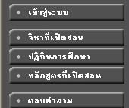
พิมพ์ http://reg.nida.ac.th ในช่อง Address
คลิกที่นี่เพื่อเข้าสู่ระบบ

Slide 3
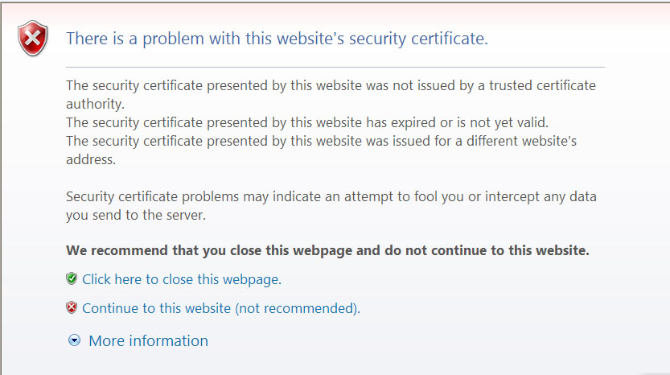
คลิก
กรณีที่ใช้ browser เป็นโปรแกรม Internet Explorer Browers ( IE 7,IE8)

Slide 4
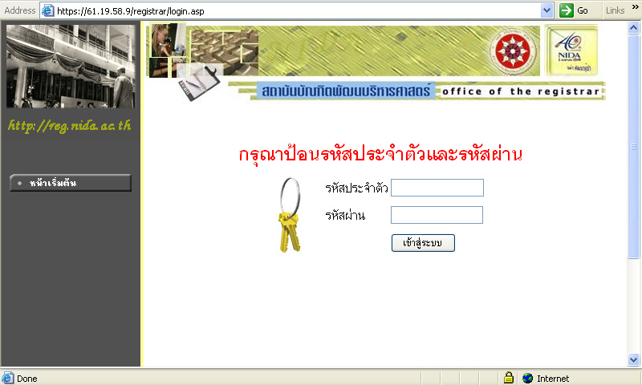
ใส่รหัสประจำตัวนักศึกษาและรหัสผ่านที่ได้รับ

Slide 5
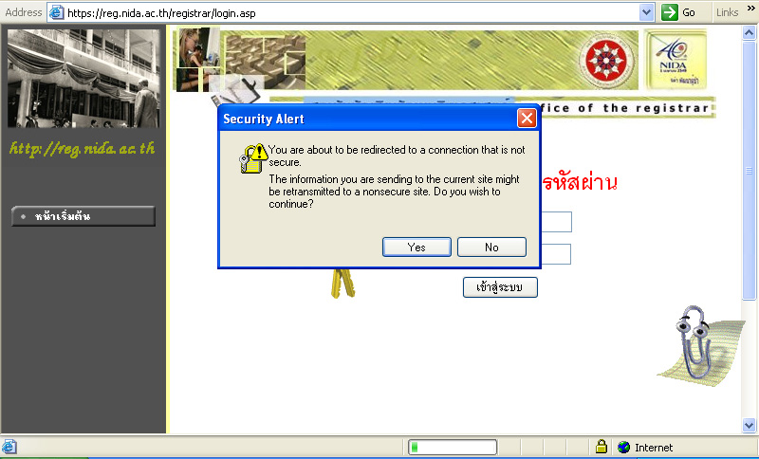
คลิก

Slide 6
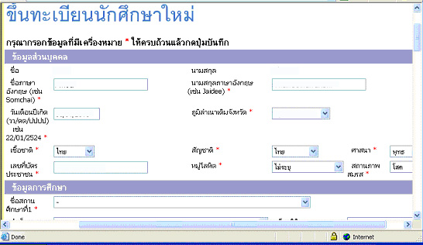
นักศึกษาต้องกรอกข้อมูลในช่องที่มีสัญลักษณ์ * สีแดง ให้ครบทุกช่องและถูกต้องตามรูปแบบที่ได้แสดงไว้ตามตัวอย่าง ดังรูปต่อไปนี้

Slide 7
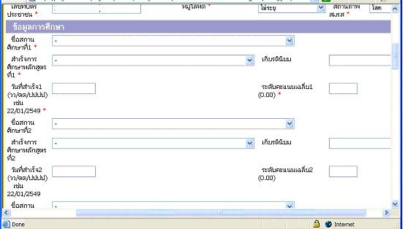

Slide 8
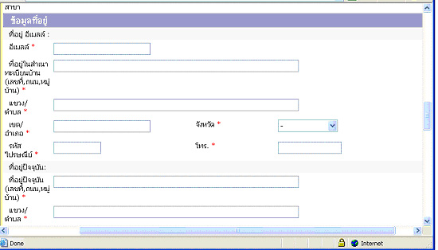

Slide 9
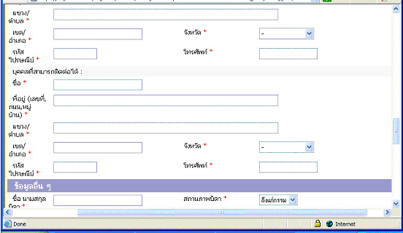

Slide 10
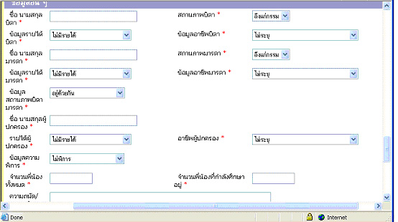

Slide 11
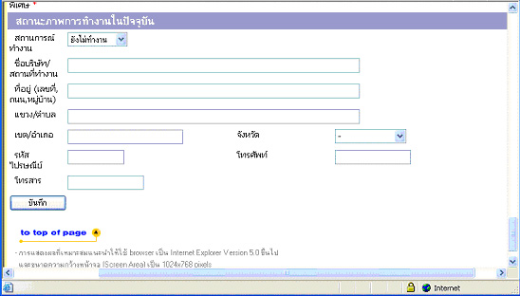
ถ้านักศึกษาทำงานแล้วข้อมูลในส่วนนี้ควรกรอก เพื่อผลประโยชน์ของตัวนักศึกษาเอง
คลิกเมื่อกรอกข้อมูลถูกต้องเรียบร้อยแล้ว
กรณีเมื่อคลิกปุ่ม “บันทึก”แล้วไม่สามารถบันทึกข้อมูลให้ลองตรวจสอบความถูกต้องและครบถ้วนของข้อมูล หรือกรณีที่ตรวจสอบแล้วไม่พบความผิดปกติ ให้นักศึกษา ออกจากระบบ และเข้าสู่ระบบใหม่เพื่อทำการกรอกข้อมูลอีกครั้ง

Slide 12
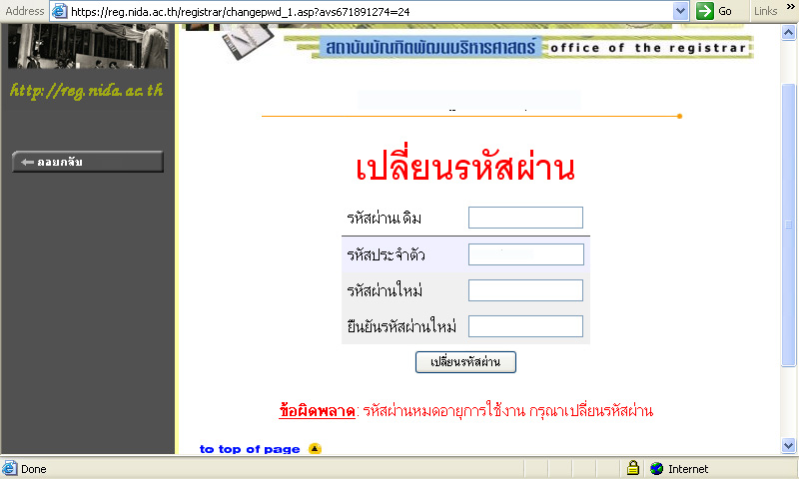
เมื่อกรอกข้อมูลเสร็จขั้นต่อไปเป็นการเปลี่ยนรหัสผ่าน ถ้าไม่ต้องการเปลี่ยนให้คลิก “ถอยกลับ”
คลิกเมื่อไม่ต้องการเปลี่ยนรหัสผ่านถอยกลับไปสู่เมนูหลัก

Slide 13
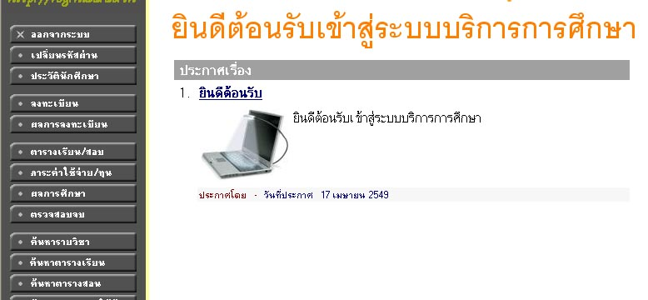

Slide 14
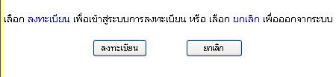

Slide 15
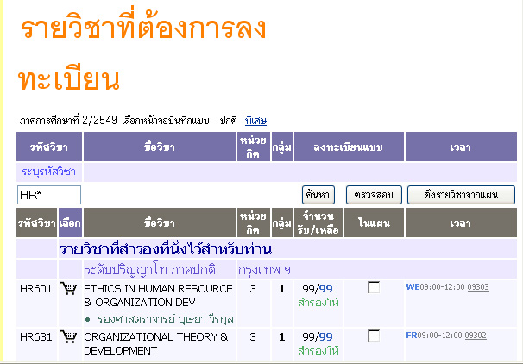
1
กรณีลงทะเบียนตามแผนคลิกที่นี่ปุ่มเดียว
ใส่รหัสวิชา
2
3
คลิกเพื่อเลือกรายวิชาลงทะเบียน

Slide 16
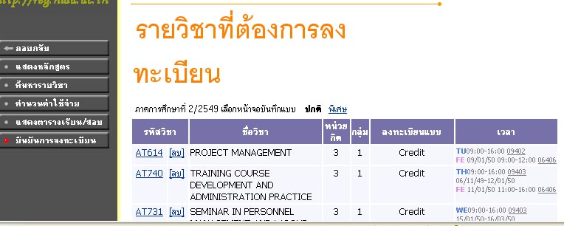
1. ตรวจสอบรายวิชาลงทะเบียน
2. กดปุ่มยืนยัน

Slide 17
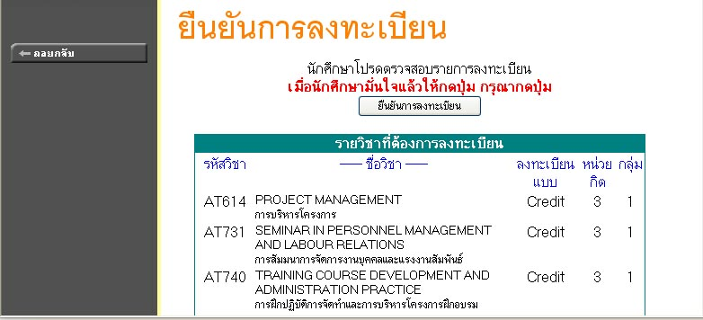

Slide 18
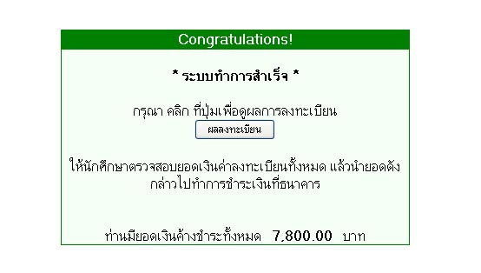

Slide 19
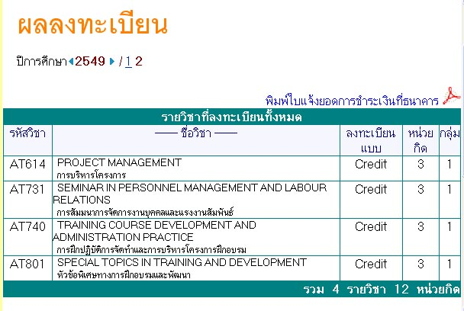
คลิกที่นี่

Slide 20
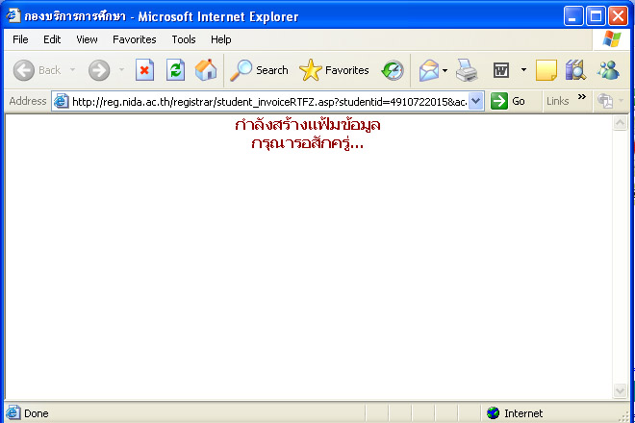

Slide 21
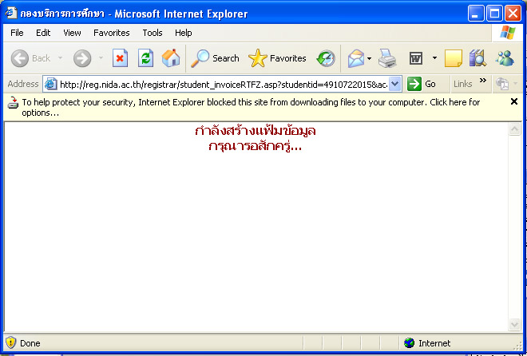
ขั้นตอนนี้ไม่มีข้อแตกต่างกันระหว่าง IE 6 กับ IE 7

Slide 22
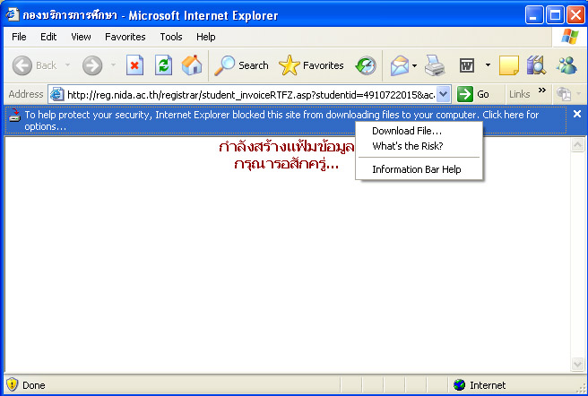
คลิกที่แถบจะปรากฏแถบเมนูย่อย เลือก Download File
หมายเหตุ ก่อนจะทำการดาวน์โหลดไฟล์ให้ปิดไฟล์นามสกุล .pdf ที่เปิดใช้งานโดยใช้โปรแกรม Adobe Acrobat อยู่ก่อนให้หมด

Slide 23
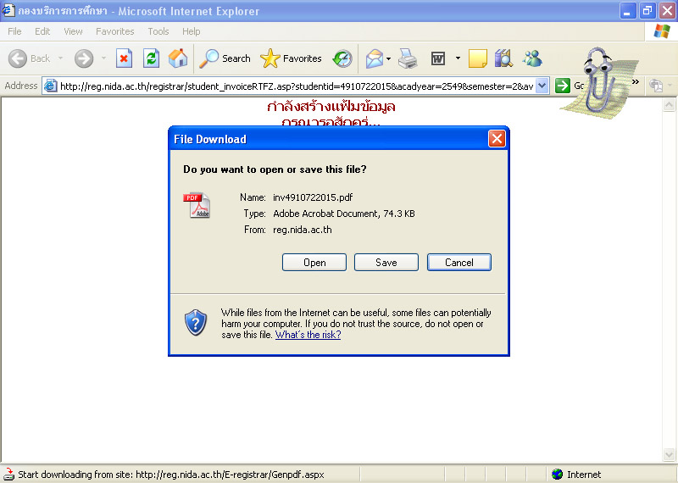
เลือก open หรือ save
created by
กองบริการการศึกษา

